Slide 1
進階動態規劃
ION camp 2020
Advanced Dynamic Programming
講者: 許文弘

Slide 2
講者自我介紹
名字: 許文弘
身分: 清大資工演算法研究生, 退役選手

Slide 3
課程介紹
進階 DP
課程主要講優化 DP 轉移的方法, 想出 DP 狀態的能力還是需要自行花 (很多) 時間練習。
假設學員已有 DP、圖論、資料結構的基礎

Slide 4
總覽
DP 的證明方法與圖論觀點
最佳子結構的證明
填表順序與圖論觀點
常見轉移優化
線段樹 DP
單調佇列
進階轉移優化 – Divide and Conquer DP Optimization

Slide 5
DP的證明
複習基礎 DP, 並讓同學接觸證明的邏輯。
動態規劃 (Dynamic Programming, 簡稱為 DP) 是演算法設計中的一個方法。
大致上可以說是找出原問題跟一些較小子問題的關聯, 由較小問題一步步解出大問題。
嚴格來說, 能夠DP解的問題符合最佳子結構與重複子問題。

Slide 6
最佳子結構
其中 最佳子結構 (Optimal Substructure) 性質與轉移式的正確性直接相關。
最佳子結構: 一個最佳化問題的最佳解被子問題的最佳解所決定。
最佳解總是只和子問題最佳解相關, 因此我們可以遞迴求解子問題的最佳解。子問題的求解跟原問題具有一模一樣的結構, 但是參數變小了。

Slide 7
範例
最長共同子序列 (Longest Common Subsequence, LCS) 問題: 給定兩個字串 A 和 B, 找出它們的LCS有多長。

Slide 8
共同子序列
A: a b f d a d e x
B: a c d d b e c

Slide 9
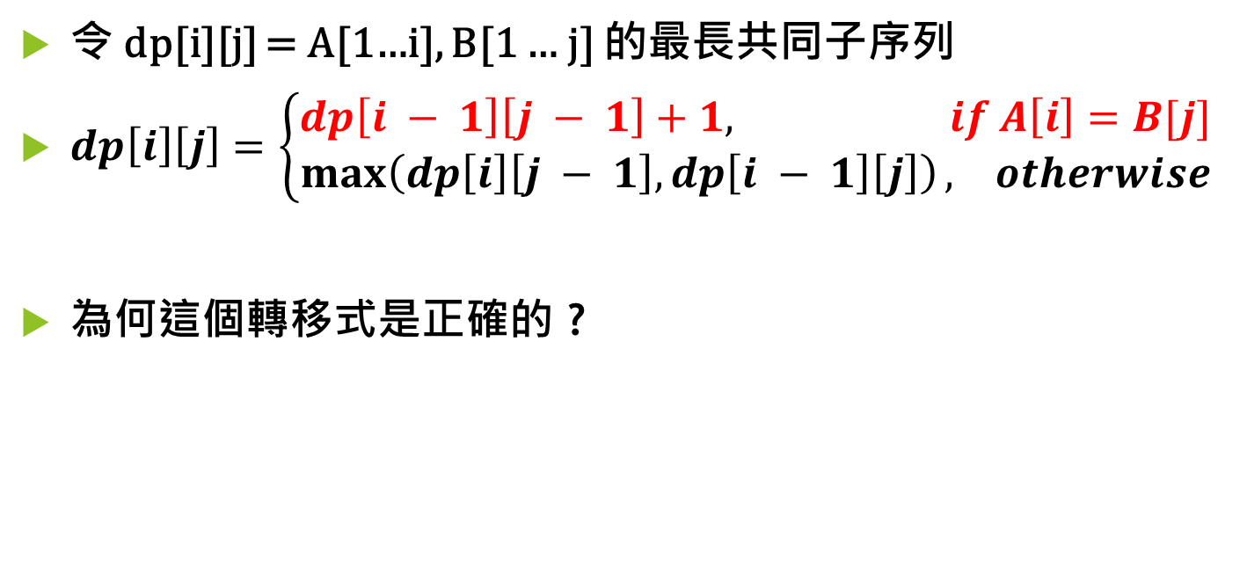
最長共同子序列
令 dp[i][j] = A[1…i], B[1 … j] 的最長共同子序列
$dp\left[i\right]\left[j\right]=\left\{\begin{aligned}dp\left[i − 1\right]\left[j − 1\right]+1, if A\left[i\right]=B[j] \\ \max\left(dp\left[i\right]\left[j − 1\right], dp\left[i − 1\right]\left[j\right]\right), otherwise\end{aligned}\right.$
為何這個轉移式是正確的 ?

Slide 10
a d e d a b f
e a c d b d a c

Slide 11
最長共同子序列
為了簡化問題, 這裡只考慮 A[i] 與 B[j] 在共同子序列中互相配對的情況。
此時選最長的 dp(i-1, j-1) 非常合理, 但是如何用比較嚴謹的方式描述?
假設最佳解滿足上述狀況, 但它並不是選 (i-1, j-1) 中的最長者 s。
我們可以把最佳解除了結尾以外的部分換成 s, 換完的序列仍是一個共同子序列, 並且不可能變短。

Slide 12
a d e d a b f
e a c d b d a c
a d e d a b f
swap
e a c d b d a c

Slide 13
交換手法
這種交換手法在 greedy 和 DP 的證明中經常使用, 最困難的部分就是給出一種交換的方法。
同學可以想想看, 為何 A[i] = B[j] 時, 轉移時可以假設他們必定配對?
這同樣可以使用交換手法證明, 但是這跟最佳子結構已經沒有關係了, 請同學自行思考。

Slide 14
總結
DP 轉移通常會枚舉第一步的所有可能。
去除第一步後, 最佳解剩餘的部分必定可以由子問題的最佳解得到, 即為最佳子結構性質。
最佳子結構的證明通常很簡單, 因此在接下來的 DP 中不會特別強調證明。

Slide 15
Q & A

Slide 16
總覽
DP 的證明方法與圖論觀點
最佳子結構
填表順序與圖論觀點
常見轉移優化
進階轉移優化

Slide 17
DP 和圖的關聯
基礎 DP 的複習, 將「找填表順序」用圖 (graph) 來表示, 並介紹一些小技巧。
圖可以用來將抽象概念視覺化。
一個點通常代表我們關注的事物, 兩兩間的關係則用圖上的邊代表。

Slide 18
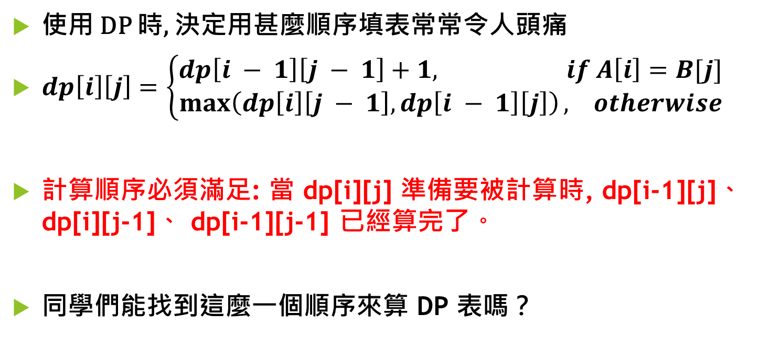
DP 和圖的關聯
使用 DP 時, 決定用甚麼順序填表常常令人頭痛
$dp\left[i\right]\left[j\right]=\left\{\begin{aligned}dp\left[i − 1\right]\left[j − 1\right]+1, if A\left[i\right]=B[j] \\ \max\left(dp\left[i\right]\left[j − 1\right], dp\left[i − 1\right]\left[j\right]\right), otherwise\end{aligned}\right.$
計算順序必須滿足: 當 dp[i][j] 準備要被計算時, dp[i-1][j]、 dp[i][j-1]、 dp[i-1][j-1] 已經算完了。
同學們能找到這麼一個順序來算 DP 表嗎？

Slide 19
DP 和圖的關聯
當找不到好的順序時, 可以試著畫一張圖表達你想要的順序。
用一個點來代表 DP 表格中的一個格子。
dp[i][j] 要求 dp[i-1][j]、 dp[i][j-1]、 dp[i-1][j-1] 三點先被算完, 這樣不對等的關係非常適合用有向邊表達。
i-1, j-1
i-1, j
i, j-1
i, j

Slide 20
. . .
. . .
. . .
. . .
i-2, j-2
i-2, j-1
i-2, j
. . .
. . .
i-1, j-2
i-1, j-1
i-1, j
. . .
i, j-2
i, j-1
i, j

Slide 21
DP 和圖的關聯
將這張圖建出後, 我們的要求變成當一個點被計算時, 他所指向的點都必須已經被算完。
比較一般性的說法, 就是這張圖上任何一種 (反向的) 拓樸排序 (Topological Order)。
就這題而言, 一般所使用的 row major / column major 都是一種合法的拓樸排序。
i-1, j-1
i-1, j
i, j-1
i, j

Slide 22
DP 和圖的關聯
使用遞迴或 DP 解題時, 最怕的就是關係圖上有環造成無窮迴圈, 那麼這張圖上有環嗎?
答案是沒有, 因為我們沿著任何一條邊走一步, 必定有一個維度座標減少, 如果能夠走一些邊到回自己則產生矛盾。
這是一張有向無環圖, 可發現能直接遞迴解或 DP 解的遞迴關係都必須是這種圖。
i-1, j-1
i-1, j
i, j-1
i, j

Slide 23
DP和環
遞迴關係存在環的時候無法找到好的順序用 DP 計算目標函數。
這並不代表定義出的遞迴式無解, 只是可能需要遞迴式本身有更好的性質, 並使用圖論或數學等等其他方法。
E.g. 最短路徑演算法, SCC, generating function.

Slide 24
總結
通常只要畫出 DP 計算順序的關係圖, 就可以輕易找出計算順序, 以及是否可以壓低記憶體用量 (滾動數組)。
如果高維 DP 不好畫, 也可以先列出轉移式, 仔細觀察式中嚴格遞增或遞減的值。
有時遞增遞減的值不一定是參數, 比如環狀區間的 DP 通常是區間長度會遞減。

Slide 25
回顧
試著思考一下, 這個 DP 求的東西跟圖上最長路徑很像?
只要考慮轉移的可能性, 並賦予邊權, 這張圖上 (N, M) 走到任意邊界點的最長路徑即為所求。
適當定義點和邊的意義, DP 通常可以轉換為 DAG 上最短或最長路, 但是解題時通常不會以這樣的觀點切入。
i-1, j-1
i-1, j
1
0
i, j-1
i, j
0

Slide 26
Q & A

Slide 27
總覽
DP 的證明方法與圖論觀點
常見轉移優化
前言
線段樹 DP
單調佇列
進階轉移優化

Slide 28
常見優化 - 前言
使用 DP 時, 常常會出現複雜度過高的問題。
如果複雜度是卡在狀態數量太多的話, 比較沒有通用的優化方法。可以想看看有沒有別的定義方法更簡潔, 或是思考其他解法。
但是如果複雜度卡在轉移上, 就有不少標準技巧可以套用。

Slide 29
常見優化 - 前言
求解 DP 時, 轉移常常具有相似性, 算一個格子就是對某個範圍查最大值、查總和等等。
既然是每個格子都要算, 就可以想想看如何對查詢的目標做適當的預處理, 讓查詢變快, 而不是每次都重算。
這章節主要就是談這類型的技巧。

Slide 30
總覽
DP 的證明方法與圖論觀點
常見轉移優化
前言
線段樹 DP
單調佇列
進階轉移優化

Slide 31
線段樹 DP
跟記錄前綴和非常像, 但是線段樹有區間求最大值 (Range Minimum Query, RMQ)、單點修改、區間修改等操作, 使用上更靈活。
由於是 DP 課程, 所以假設學員都是線段樹大師, 所有操作都了然於心。
直接看例題。

Slide 32
例題 - Flower AtCoder Educational Contest
有 N 朵花, 第 i 朵花有高度 h[i], 美麗度 a[i]。
請選出一些花, 使得它們高度依序遞增, 並且最大化美麗度總和。
N <= 1000000, 1 <= a[i] < 10^9, 1 <= h[i] <= N。所有花的高度皆不同。
換句話說, 找出最大權重遞增的遞增子序列。
這個問題無法套用最長遞增子序列的二分搜解。(why?)

Slide 33
A₁ = 1
A₂ = 1
A₃ = 1
A₄ = 9
A₅ = 2
A₆ = 1

Slide 34
例題 - Flower
i
dp:
令 dp[i] = 由第 i 朵花結尾的最大權重遞增子序列
dp[i] = 枚舉上一朵選中的花是誰, 取最大。
= max{dp[j] : j < i and h[j] < h[i]} + a[i]
i 遞增填表。
轉移大致上是對一個連續範圍 [1, i-1] 求最大值, 看起來是線段樹可以有效率做到的事。
但是 h[j] < h[i] 這個條件卻不知讓人從何下手。

Slide 35
例題 - Flower
觀察 dp[i] = max{dp[j] : j < i and h[j] < h[i]} + a[i]
我們以 j 遞增填表算到 dp[i] 時, {dp[j] : j >= i} 根本還沒算出來。
轉換一下思路, 將 dp[j] 放入樹中 h[j] 的位置, 計算 dp[i] 時, {dp[j] : j >= i} 此時還沒放入樹中。
對區間 [1, h[i] – 1] 求最大值即為所求。
O(N log N)

Slide 36
另一個觀點
(4, h[4])
(2, h[2])
i = 5
(5, h[5])
高度比 h[5] 小
(6, h[6])
(3, h[3])
(1, h[1])
在 5 之前

Slide 37
另一個觀點
Segment
tree
(1, h[1])
i = 1

Slide 38
另一個觀點
Segment
tree
(2, h[2])
dp[1]
i = 2

Slide 39
另一個觀點
Segment
tree
dp[2]
(3, h[3])
dp[1]
i = 3

Slide 40
Pseudo code
輸入 N, h[1 … N], a[1 … N]
開一棵線段樹 Tree, 所有位置初始值為 0
For i in [1, N]:
dp[i] = Tree.RMQ(0, h[i] - 1) + a[i];
Tree.set_value(h[i], dp[i]);
輸出 max{dp[i] : 1 <= i <= N}

Slide 41
回顧
Q1. 為甚麼線段樹可以把轉移不存在的位置初始化為0?
A1: 因為 h[i] 前面可以不放任何人, 多看到的轉移不會使答案變大。

Slide 42
回顧
Q2. 這個作法有點像是「用時間順序解決 j < i 的條件, 用 RMQ 範圍解決 h[j] < h[i] 的條件, 對稱地, 可以讓這兩個技巧解決的條件相反過來嗎?
A2: 可以, 只要依照 h[i] 遞增的順序填表, 並且 RMQ(1, i - 1) 即可。
計算 dp 的順序是非常重要的。

Slide 43
回顧
Q4. 詢問範圍都是前綴, 這好像用 BIT 就可以維護了 ?
A4: 沒錯, 不過這堂課不是資料結構課程, 就不多講了, 講義中有使用 BIT 的 code。
但是 BIT 維護最大值需要一些額外的性質, 建議不了解的同學仍然使用線段樹。

Slide 44
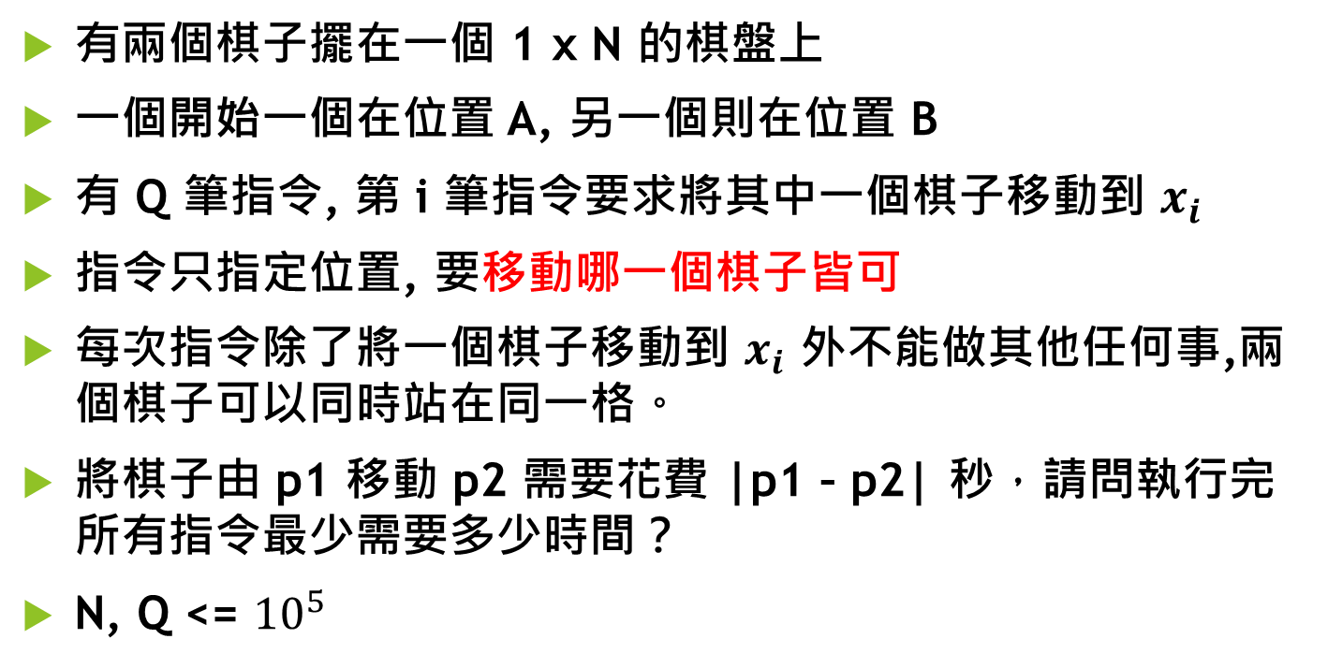
例題2 ARC 073 - Many Moves
有兩個棋子擺在一個 1 x N 的棋盤上
一個開始一個在位置 A, 另一個則在位置 B
有 Q 筆指令, 第 i 筆指令要求將其中一個棋子移動到 $x_{i}$
指令只指定位置, 要移動哪一個棋子皆可
每次指令除了將一個棋子移動到 $x_{i}$ 外不能做其他任何事,兩個棋子可以同時站在同一格。
將棋子由 p1 移動 p2 需要花費 |p1 – p2| 秒，請問執行完所有指令最少需要多少時間？
N, Q <= ${10}^{5}$

Slide 45
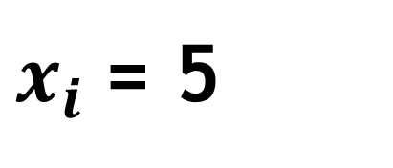
$x_{i}$= 5
策略1
策略2

Slide 46
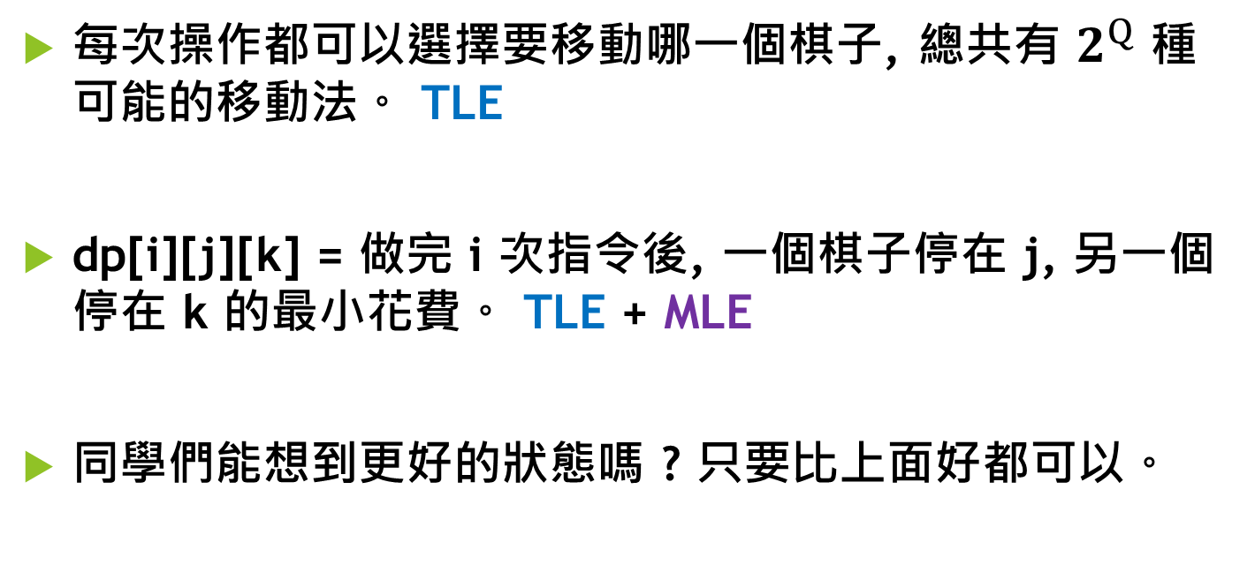
一些可能的解
每次操作都可以選擇要移動哪一個棋子, 總共有 $2^{Q}$ 種可能的移動法。 TLE
dp[i][j][k] = 做完 i 次指令後, 一個棋子停在 j, 另一個停在 k 的最小花費。 TLE + MLE
同學們能想到更好的狀態嗎 ? 只要比上面好都可以。

Slide 47
DP解
觀察到做完 i 筆指令後, 必定有一個棋子位在 x[i]
dp[i][j] = 做完 i 次指令後, 最後被移動的棋子 ( ) 停在 x[i], 另一個棋子 ( ) 停在 j 的最小花費。
TLE + MLE …?
總之是個進展, 就試試看吧。

Slide 48
x_{i-1} = 2
?
?
?
?
?
?
?
?
?
From dp[i-1][?]
令第 i 輪移動的棋子為太陽。
可以枚舉第 i - 1 輪移動了哪個棋子。
dp[i][7]
x_{i} = 5
j = 7

Slide 49
Case 1: 第 i - 1 輪也是移動太陽
x_{i-1} = 2
x_{i} = 5
j = 7
由於月亮從頭到尾都沒動,
此時 dp[i][j] = dp[i-1][j] + |x_{i} - x_{i-1}|。

Slide 50
Case 2: 第 i - 1 輪是移動月亮
x_{i-1} = 2
k = 7
j = 2
x_{i} = 5
由於月亮會停在 x_{i-1}, 因此只有 j = x_{i-1} 可能有這個轉移。
此時 dp[i][j] = min{ dp[i-1][k] + |k - x_{i}| }。

Slide 51
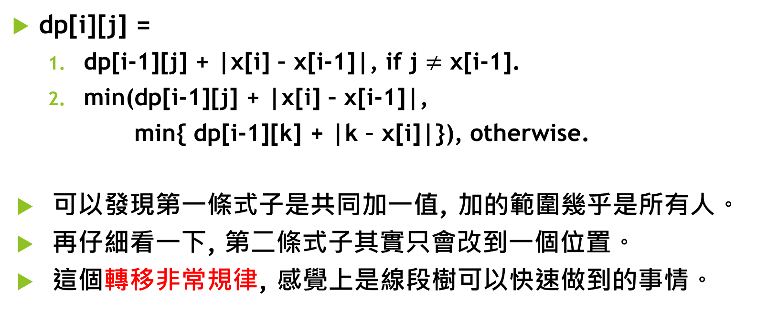
DP 解
dp[i][j] =
dp[i-1][j] + |x[i] – x[i-1]|, if j $≠$ x[i-1].
min(dp[i-1][j] + |x[i] – x[i-1]|,
min{ dp[i-1][k] + |k – x[i]|}), otherwise.
可以發現第一條式子是共同加一值, 加的範圍幾乎是所有人。
再仔細看一下, 第二條式子其實只會改到一個位置。
這個轉移非常規律, 感覺上是線段樹可以快速做到的事情。

Slide 52
感覺
j = x_{i-1}
dp[i]:
+ |x_{i} - x_{i-1}|
+ |x_{i} - x_{i-1}|
dp[i-1]:
(3, dp[i-1][3])
j

Slide 53
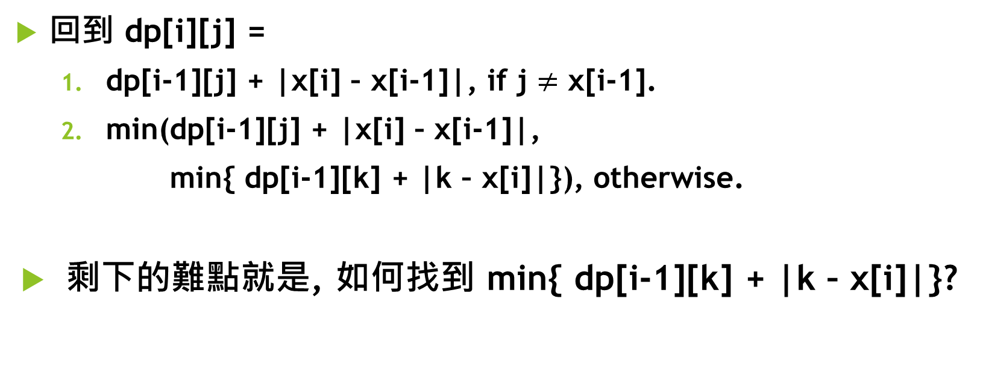
DP 解
回到 dp[i][j] =
dp[i-1][j] + |x[i] – x[i-1]|, if j $≠$ x[i-1].
min(dp[i-1][j] + |x[i] – x[i-1]|,
min{ dp[i-1][k] + |k – x[i]|}), otherwise.
剩下的難點就是, 如何找到 min{ dp[i-1][k] + |k – x[i]|}?

Slide 54
求 dp[i-1][k] + |k - x[i]|
x[i] = 5
+4
+3
+2
+1
+0
+1
+2
+3
對右邊而言, 似乎只要位置 k 額外 +k, 最後再扣 x[i] ? 左邊呢?

Slide 55
推導
min{ dp[i-1][k] + |k – x[i]|} =
min{ dp[i-1][k] + k} – x[i], for k >= x[i]
min{ dp[i-1][k] - k} + x[i], for k < x[i]
確實, 只要位置 k 額外 +k, 最後再減 x[i]
只要將 dp[i-1][k] + k 和 dp[i-1][k] – k 存在一棵線段樹中即可轉移。

Slide 56
DP 解
在線段樹的位置 j 存放 dp[i][j] + j 和 dp[i][j] - j
i 轉移到 i + 1 時, 對於每個 j 而言只有 dp[i][j] 在變動。
變動方式如上所述, 就是一次區間加值、兩次區間查詢最小值和一次單點修改。
O(N + QlogN)

Slide 57
自問自答系列
Q. dp[i][j] 有 O(QN) 個狀態, 但是在 O(N + QlogN) 時間內算完? 騙人的吧?
A. 真的, 因為轉移實在太規律, 所有狀態在過程中都曾以直接或不直接的形式出現在記憶體中可供取用。
當然, 全部列出來還是需要 O(QN) 的時間。

Slide 58
總結
這類因為 dp 轉移很規律, dp[i] 和 dp[i-1] 長相幾乎一模一樣, 所以可以做到比 O(狀態數) 還快的題目可以有很多變化。
有時函數會有遞增 / 遞減 / 凹凸性等等性質, 參見講義「其他技巧 - 維護分段函數」處。
最重要的就是畫出轉移時 dp 變化和不變的部分, 並設計適合的資料結構來存 dp。

Slide 59
Q & A

Slide 60
總覽
DP 的證明方法與圖論觀點
常見轉移優化
前言
線段樹 DP
單調佇列
進階轉移優化

Slide 61
單調佇列
想法仍然差不多, 既然有多個狀態的轉移很相似, 就使用適合的資料結構維護轉移。
單調佇列 (Monotonous Queue) 是一種資料結構。
使用在 DP 時, 它的想法非常簡單, 就是把明顯沒用的轉移挑掉。

Slide 62
例題 - Flower
有 N 朵花, 第 i 朵花有高度 h[i], 美麗度 a[i]。
請選出一些花, 使得它們高度依序遞增, 並且最大化美麗度總和。
N <= 1000000, 1 <= a[i] < 10^9, 1 <= h[i] <= N。所有花的高度皆不同。
回顧: dp[i] = max{dp[j] : j < i, h[j] < h[i]} + a[i]

Slide 63
例題 - Flower
求取 dp[i] 時, 對每個轉移 j < i, 我們關心的是高度 h[j] 和價值 dp[j]。
將每個轉移打包成 (h[j], dp[j])。
求 dp[i] 時, 目標是把所有 (h[j], dp[j]) 放進一個資料結構中, 並把明顯沒用者挑掉。
i
dp:
Notes:
sdffc

Slide 64
例題 - Flower
觀察每個 (h[j], dp[j])
h[j] 就像是使用門檻, 越低代表這個轉移越好。
dp[j] 就像是價值, 越高代表這個轉移越好。
很直覺地, 當兩個轉移 j, k 滿足門檻 h[k] > h[j], 價值卻是dp[k] < dp[j] 時, (h[k], dp[k]) 在往後都不可能成為最佳轉移。(why?)

Slide 65
例題 - Flower
用一個資料結構存放這些轉移, 發現上述情形時, 就把明顯沒用的轉移丟掉。這看起來像是個常數優化?
但是如果真的全都挑掉的話, 這個資料結構就會滿足一些非常好的性質。
當結構中的 h[j] 增加時, dp[j] 必然也跟著增加, 否則就與前面的規則衝突。

Slide 66
例題 - Flower
沒用的轉移都被挑掉後, 對一個 dp[i] 而言, 我們只需要尋找「h[i] 能跨過的門檻中最大的 h[j]」即可, 也就是最大的 h[j]滿足 h[j] < h[i]。
若是這個資料結構已經依照 h[j] 排好, 這只需一次二分搜索即可找到。
若是這個資料結構已經依照 h[j] 排好, 要把 (h[i], dp[i]) 加進去也非常簡單。

Slide 67
Example
i
5
1
3
…
…
…
11
5
陣列 h:
j = 1, 2, 3, …, i-1
單調佇列:
h[j]
1
3
4
5
6
9
11
dp[j]
8
10
12
21
34
48
763

Slide 68
查詢
h[i] = 5, a[i] = 40
單調佇列:
h[j]
1
3
4
5
6
9
11
dp[j]
8
10
12
21
34
48
763
dp[i] = 12 + 40 = 52

Slide 69
修改
(h[i], dp[i]) = (5, 52)
單調佇列:
h[j]
1
3
4
5
6
9
11
dp[j]
8
10
12
21
34
48
763

Slide 70
Example
(h[i], dp[i]) = (5, 52)
h[j]
1
3
4
5
11
dp[j]
8
10
12
52
763

Slide 71
例題 - Flower
如此衍生出的, 兩個維度同時遞增的資料結構, 就稱為單調佇列。
實作上可使用 map 來動態維護 h[j] 的順序和進行二分搜索。

Slide 72
例題 - Flower
每個 i 只會進入和出去monotonous queue各一次,共O(NlogN)。
一次二分搜索是O(logN), 總共O(NlogN)。
總時間O(NlogN)。

Slide 73
Code
map<int, int> mque;
mque.insert({0, 0}); // Assume h[0] = dp[0] = 0;
for (int i = 1; i <= N; i++) {
auto it = mque.upper_bound(h[i]);
dp[i] = dp[prev(it)->second] + a[i];
while (it != mque.end() && dp[i] >= dp[it->second]) {
it = mque.erase(it);
}
mque.insert({h[i], i});
}
cout << dp[mque.rbegin()->second] << "\n";

Slide 74
注意!
單調佇列的使用時機還有很多, 如滑動最小值 (sliding window) 等等。
有時因為查詢 / 修改有其他性質, 因此不一定需要二分搜。
但是也有很多情況下修改會變得更困難, 例如解三維偏序時, 要額外判斷新的值到底是否可以進入佇列中。

Slide 75
Example - 加入 (h[i], dp[i]) 時
(h[i], dp[i]) = (6, 48)
?
h[j]
1
3
4
5
11
dp[j]
8
10
12
52
763
為何剛才的題目中不會發生這種情形?

Slide 76
Q & A

Slide 77
總覽
DP 的證明方法與圖論觀點
常見轉移優化
前言
線段樹 DP
單調佇列
矩陣快速冪
進階轉移優化

Slide 78
總覽
DP的證明方法與圖論觀點
常見轉移優化
進階轉移優化
Divide and Conquer Optimization
題外話: 直線最大值

Slide 79
為何要學習進階DP技巧?
缺點:
性質相當神奇, 只能用在非常侷限的情況。
除了比賽題目外通常沒有直接的用處或不直接的用處。
除了凸包優化外, 比賽很少出。

Slide 80
為何要學習進階DP技巧?
優點:
通常比一般技巧更善加利用問題的性質, 把問題解得非常漂亮。
其中的想法及證明技巧都非常值得學習。
純粹當成欣賞藝術。

Slide 81
Divide & Conquer DP Optimization
DP分治優化

Slide 82
簡介
D&C DP 優化是一種基於轉移單調性的優化
當 DP 的某一維度增加時, 最佳解發生的轉移點也會單調地增加 (或減少), 就可以使用。

Slide 83
特色
「證明問題能夠套用D&C優化」通常比「套用D&C優化」更加困難。
一旦性質證明出來, 程式碼通常非常好想好寫, 直覺且優美。
接下來會簡略的把技巧概述一次, 然後看一題例題, 展示如何找出並證明使用時機, 及如何套用此技巧。

Slide 84
技巧概述
一種常見情形: 將前 j 人切成 i 塊，切下一塊 (L, R] 的花費為C(L, R)。
dp[i][j] = max{ dp[i – 1][k] + C(k, j) : k < j }
dp[i – 1][k]
+
C(k, j)
最後一塊切在k
共 j 人

Slide 85
技巧概述
此時若轉移又滿足 monotonicity condition, 則可以套用 Divide and Conquer 優化。
monotonicity condition: 令 opt(i, j) 為 dp[i][j] 發生最佳解的切點 k, 當 j 增加時，opt(i, j) 也會增加。

Slide 86
填表時 j 不斷增加
opt(i, 5)
j=5
j=6
5
6
8
7
9
monotonicity condition: j增加時，opt(i, j)也跟著增加。

Slide 87
注意!
這只是個例子!
實際使用時, 只要發現最佳轉移發生位置會跟著 DP 表格的一個維度增加, 就可以使用。

Slide 88
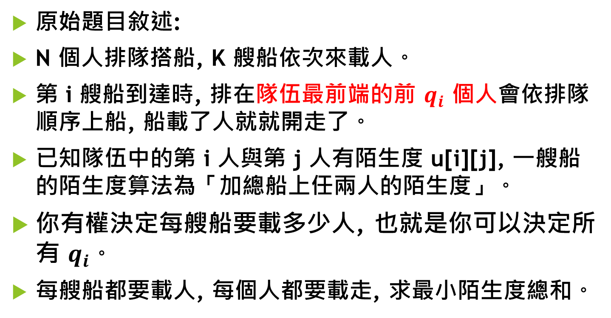
例題 - Ciel and Gondolas (CF 321E)
原始題目敘述:
N 個人排隊搭船, K 艘船依次來載人。
第 i 艘船到達時, 排在隊伍最前端的前 $q_{i}$ 個人會依排隊順序上船, 船載了人就就開走了。
已知隊伍中的第 i 人與第 j 人有陌生度 u[i][j], 一艘船的陌生度算法為「加總船上任兩人的陌生度」。
你有權決定每艘船要載多少人, 也就是你可以決定所有 $q_{i}$。
每艘船都要載人, 每個人都要載走, 求最小陌生度總和。

Slide 89
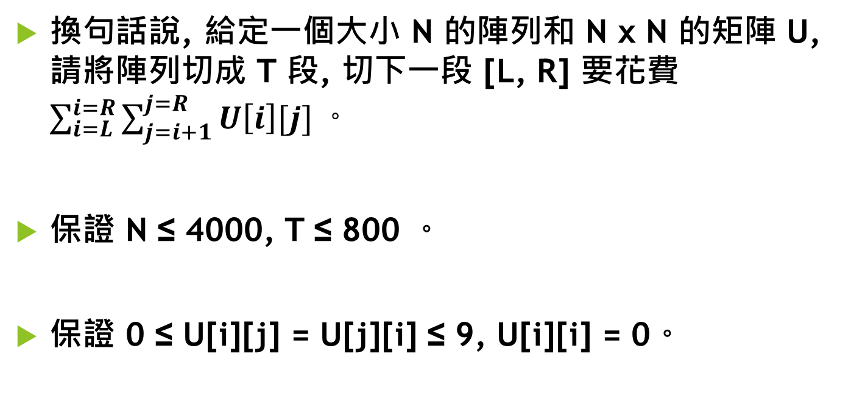
例題 - Ciel and Gondolas (CF 321E)
換句話說, 給定一個大小 N 的陣列和 N x N 的矩陣 U, 請將陣列切成 T 段, 切下一段 [L, R] 要花費 $\sum_{i=L}^{i=R}{\sum_{j=i+1}^{j=R}{U\left[i\right][j]}}。$
保證 N ≤ 4000, T ≤ 800 。
保證 0 ≤ U[i][j] = U[j][i] ≤ 9, U[i][i] = 0。

Slide 90
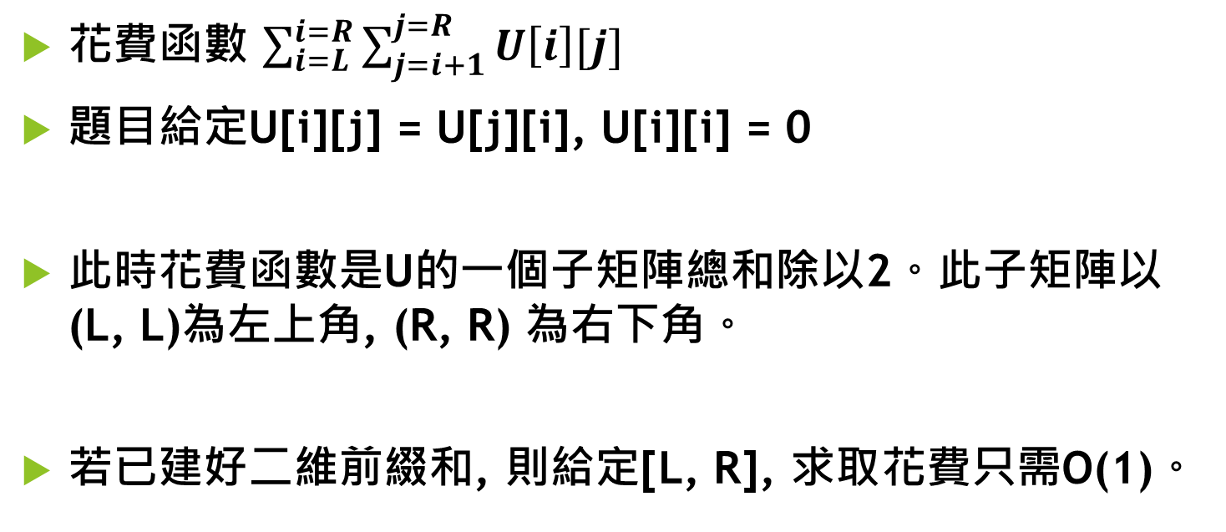
小觀察
花費函數 $\sum_{i=L}^{i=R}{\sum_{j=i+1}^{j=R}{U\left[i\right][j]}}$
題目給定U[i][j] = U[j][i], U[i][i] = 0
此時花費函數是U的一個子矩陣總和除以2。此子矩陣以(L, L)為左上角, (R, R) 為右下角。
若已建好二維前綴和, 則給定[L, R], 求取花費只需O(1)。

Slide 91
小觀察
L
R
L
R

Slide 92
k
j
k
j
k
j

Slide 93
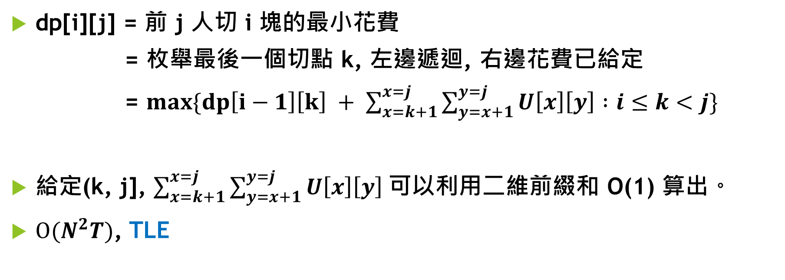
例題
dp[i][j] = 前 j 人切 i 塊的最小花費
= 枚舉最後一個切點 k, 左邊遞迴, 右邊花費已給定
= $max\{dp\left[i−1\right]\left[k\right] + \sum_{x=k+1}^{x=j}{\sum_{y=x+1}^{y=j}{U\left[x\right]\left[y\right]} :i≤k<j}\}$
給定(k, j], $\sum_{x=k+1}^{x=j}{\sum_{y=x+1}^{y=j}{U\left[x\right]\left[y\right]} }$可以利用二維前綴和 O(1) 算出。
$O(N^{2}T)$, TLE

Slide 94
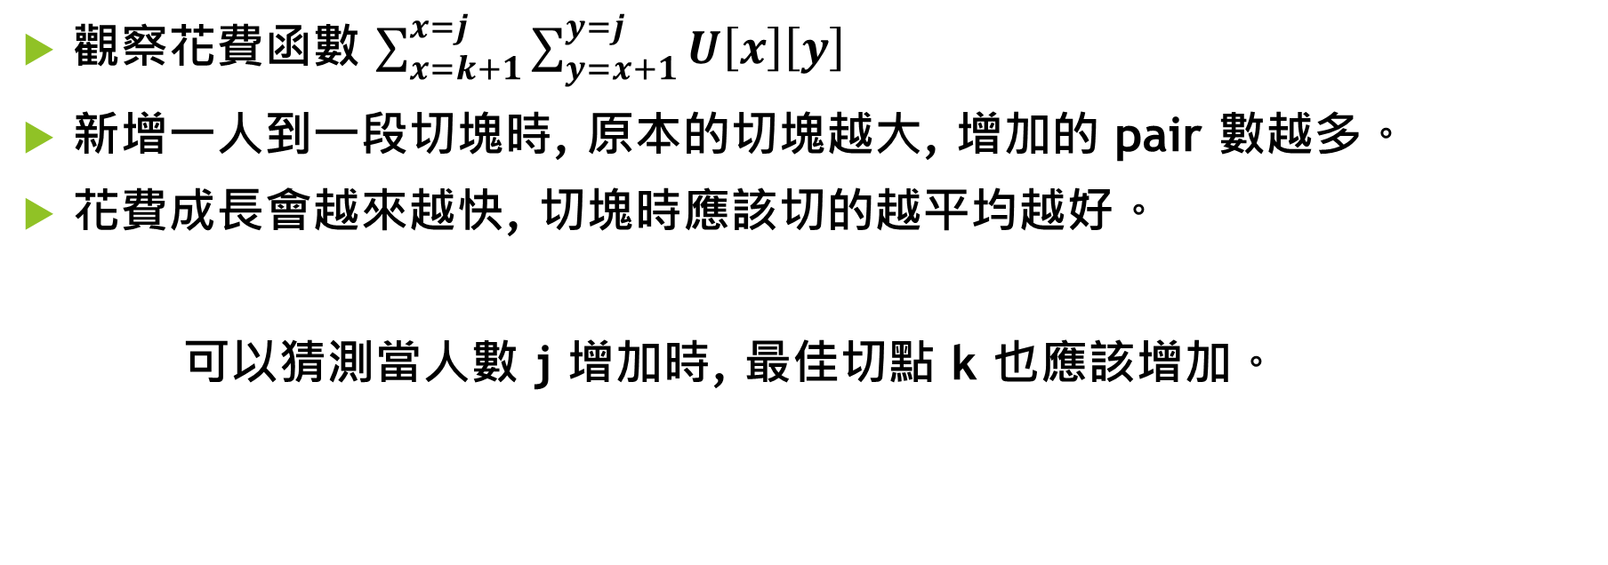
直覺
觀察花費函數 $\sum_{x=k+1}^{x=j}{\sum_{y=x+1}^{y=j}{U\left[x\right]\left[y\right]}}$
新增一人到一段切塊時, 原本的切塊越大, 增加的 pair 數越多。
花費成長會越來越快, 切塊時應該切的越平均越好。
可以猜測當人數 j 增加時, 最佳切點 k 也應該增加。

Slide 95
直覺
j遞增，切點不變，最後一塊的範圍
j=5時的最佳切點k*
當人數 j 增加時, 最佳切點 k* 若不動或變小
最後一塊佔的比例將越來越大, 感覺不太好

Slide 96
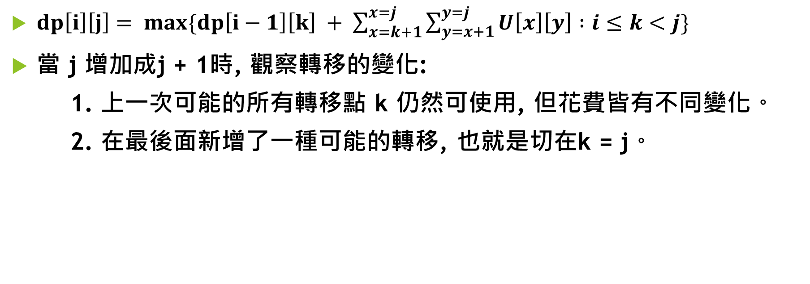
證明
$dp\left[i\right]\left[j\right]= max\{dp\left[i−1\right]\left[k\right] + \sum_{x=k+1}^{x=j}{\sum_{y=x+1}^{y=j}{U\left[x\right]\left[y\right]} :i≤k<j}\}$
當 j 增加成j + 1時, 觀察轉移的變化:
1. 上一次可能的所有轉移點 k 仍然可使用, 但花費皆有不同變化。
2. 在最後面新增了一種可能的轉移, 也就是切在k = j。
j
j+1

Slide 97
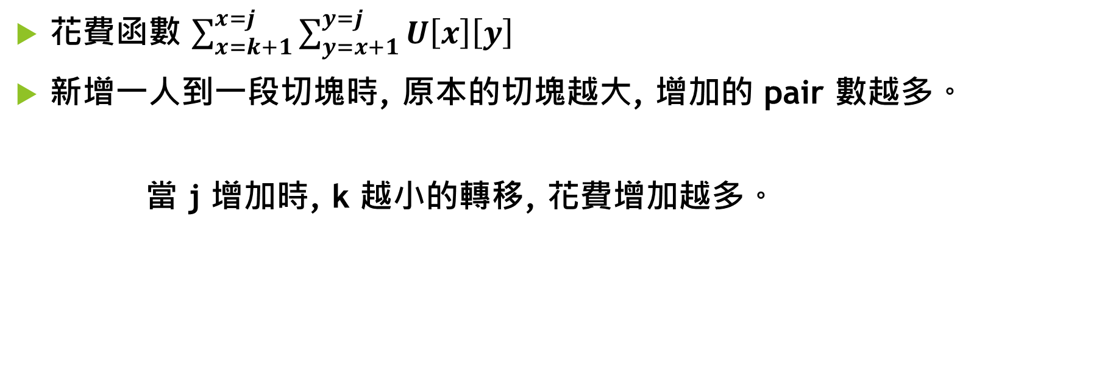
證明
花費函數 $\sum_{x=k+1}^{x=j}{\sum_{y=x+1}^{y=j}{U\left[x\right]\left[y\right]}}$
新增一人到一段切塊時, 原本的切塊越大, 增加的 pair 數越多。
當 j 增加時, k 越小的轉移, 花費增加越多。

Slide 98
j = 4, fix k = 2
j = 5, fix k = 2
k
j
k
j

Slide 99
j = 4, fix k = 3
j = 5, fix k = 3
k
j
k
j

Slide 100
j = 4
j = 5
k=2
k=3

Slide 101
證明
j 增加時, k越小的轉移花費增加越多。
若已知 dp[i][j] 的最佳解為 opt(i, j), 則:
1. 切在 k < opt(i, j) 的轉移原本就比切在 opt(i, j) 差
2. j 增加後, 它增加的花費又比切在 opt(i, j) 更大
所有的k < opt(i, j)都絕不可能成為dp[i][j+1]的最佳解。
opt(i, j) <= opt(i, j + 1), monotonicity holds !

Slide 102
j = 4
j = 5
k=2
最佳解
k=3

Slide 103
如何優化
opt(i, j) 相對於 j 是一個 (非嚴格) 遞增的數列。
圖像化來說，若我們將 dp[i] 這個陣列第 j 個位置, 指向它在 dp[i -1] 發生最佳解的切點 k = opt(i, j), 則這些箭頭不會在中途相交。

Slide 104
dp[i – 1]
opt(i, j)
dp[i]
j
dp[i][j]指向dp[i-1][opt(i, j)], 這些箭頭不會相交
因為相交的箭頭代表較後面的 j 指向的位置較前面

Slide 105
dp[i – 1]
opt(i, j)
dp[i]
j
原本的作法: 暴力找出所有箭頭, 每找一個就掃過一次dp[i – 1], 顯然會得到一個 O(N²) 的做法。
有了 monotonicity condition 後, 我們知道這些箭頭互相是有關係的, 應該用一個好的順序來算。

Slide 106
dp[i – 1]
dp[i]
L
M = (L + R) / 2
R
直覺: 先花 O(N) 暴力找出中間的箭頭!

Slide 107
dp[i][L … M-1]可能發
生最佳解的區域
dp[i][M+1 … R]可能發
生最佳解的區域
dp[i – 1]
dp[i]
L
M = (L + R) / 2
R
由於箭頭不會相交，最佳解區域被切成了兩塊
左邊的箭頭只會指向左半塊, 右邊只指向在右半塊

Slide 108
如何優化
Solve(i, L, R, opt_L, opt_R):
定義: 計算dp[i][L … R] , 已知最佳解只發生在 k ∈ [opt_L, opt_R]
M = (L + R) / 2, 暴力找出 dp[i][M] 及opt(i, M)
遞迴求左邊: Solve(i, L, M-1, opt_L, opt(i, M))
遞迴求右邊: Solve(i, M+1, R, opt(i, M), opt_R)

Slide 109
複雜度
每次都把 dp[i] 切兩半, 遞迴樹樹高 O(logN).
遞迴樹同一層的節點掃過的最佳解區域幾乎不會相交。因此每一層為 O(N)。
複雜度 O(N ∙ logN)。
[L, R] = [1, 8]
[opt_L, opt_R] = [1, 8]
opt(4) = 2
[1, 3]
[1, 2]
[5, 8]
[2, 8]

Slide 110
複雜度
從 dp[i-1] 轉移到 dp[i] 只需 O(NlogN).
總複雜度 O(T ∙ N ∙ logN). AC!

Slide 111
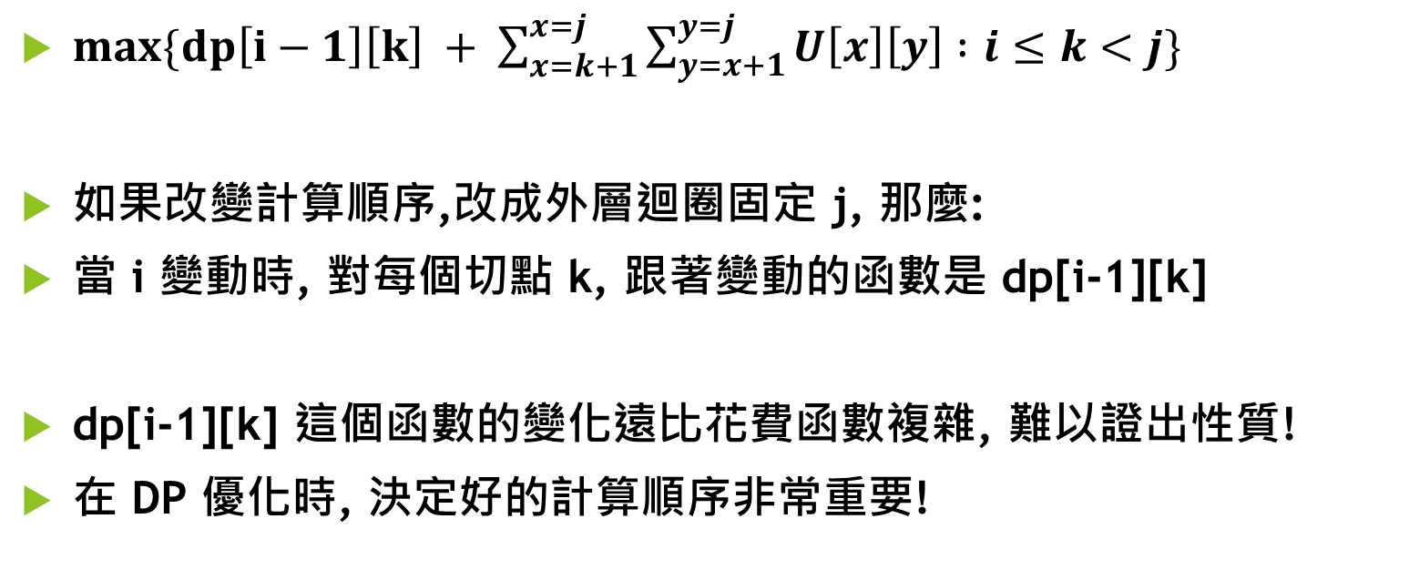
回顧
$max\{dp\left[i−1\right]\left[k\right] + \sum_{x=k+1}^{x=j}{\sum_{y=x+1}^{y=j}{U\left[x\right]\left[y\right]} :i≤k<j}\}$
如果改變計算順序,改成外層迴圈固定 j, 那麼:
當 i 變動時, 對每個切點 k, 跟著變動的函數是 dp[i-1][k]
dp[i-1][k] 這個函數的變化遠比花費函數複雜, 難以證出性質!
在 DP 優化時, 決定好的計算順序非常重要!

Slide 112
實用面
如果要把一個陣列切 k 塊, 而且直覺上要切比較平均會比較好的問題, 常常會有切點遞增的性質。
跟直線最大值有關的常常也可證出類似的性質, 這在下一段中會說明。

Slide 113
Q & A

Slide 114
總覽
DP的證明方法與圖論觀點
常見轉移優化
進階轉移優化
Divide and Conquer Optimization
題外話: 直線最大值

Slide 115
實用面 (cont'd)
雖然說是欣賞藝術, 不過還是講一點能用上的地方。
通常, monotonicity condition 是一個相對弱的性質。
雖然 D & C optimization 的題目很少, 但是許多四邊形不等式優化的題目, 或 convex hull trick 的題目都會滿足 monotonicity condition。
如果多幾個 log 沒關係的話, 是可以用上的, 而且 code 很短, 甚麼都不用維護。
介紹一個例子: 直線最大值, 也就是會用上convex hull trick 的 DP。

Slide 116
直線最大值
直線最大值:
給你 N 條直線 y = m_{i} x + b_{i}, 有 Q 次詢問, 每次問在 x 座標 = x_{j} 時, 哪一條直線值最大?

Slide 117
直線最大值
在 x = x2 時, 綠線的 y 值已比紅線小, 它的斜率又比紅線小, 在往後都不可能成為最佳解。
→ 當查詢的x遞增時, 發生最佳解的直線斜率必遞增, 可以divide & conquer
x1
x2
x3

Slide 118
直線最大值與 DP
但是有一個問題: 直線最大值相關的 DP 通常有這種形式:
dp[i] = max _{j < i} { dp[j] + m_{j} ∙ i + b_{j} }, 且 m_{j} 遞增。
雖然知道 dp[i] 發生最佳解的 j 會遞增, 但是想用分治法先找 dp[n / 2] 時, 卻發現直線截距與前面的 dp 有關, 不先算的話根本不知道直線長怎樣。
如果出現這種情形, 可以配合 CDQ 分治使用, 在右半考慮左半轉移時使用分治優化, code 還是比較短, 不過會再多一個 log。
i
dp:

Slide 119
直線最大值與 DP
i = n / 2
dp:
但是有一個問題: 直線最大值相關的 DP 通常有這種形式:
dp[i] = max _{j < i} { dp[j] + m_{j} ∙ i + b_{j} }, 且 m_{j} 遞增。
雖然知道 dp[i] 發生最佳解的 j 會遞增, 但是想用分治法先找 dp[n / 2] 時, 卻發現直線截距與前面的 dp 有關, 不先算的話根本不知道直線長怎樣。
如果出現這種情形, 可以先用 CDQ 分治, 在右半考慮左半轉移時使用分治優化, code 還是很短, 不過會再多一個 log。

Slide 120
題外話
幾何小預習

Slide 121
題外話 - 上包絡線的斜率遞增
直線最大值形成的函數稱為上包絡線
上包絡線上的直線依x出現順序斜率遞增
下包絡線上的直線依x出現順序斜率遞減 why?

Slide 122
題外話 - 上包絡線的斜率遞增
上包絡線發生兩條直線「接手」時
代表這兩條直線的上下關係發生改變
換句話說, 同樣 Δx 下, 後出現者增加較多
Δx
x1
x2

Slide 123
DP Convex Hull Trick
如何在DP轉移式為直線時有效率地維護上下包絡線?
敬請期待 ION camp 計算幾何課程!

Slide 124
進階動態規劃課程到此結束
感謝聆聽

